Slide 1
PŘÍRODOPIS 6. ROČNÍK RYBY
Autorem materiálu je Mgr. Jiřina Hamzová,
ZŠ Dobříš, Komenského nám. 35, okres Příbram
Inovace školy – Dobříš, EUpenizeskolam.cz

Slide 2
RYBY

Slide 3
Znaky
hlava, trup, ocas
tělo kryto šupinami
ploutve
– párové – prsní, břišní
- nepárové – hřbetní, ocasní, řitní
dýchají žábrami, kryté skřelemi
samice – vajíčka = jikry
samec – spermie = mlíčí
vnějším oplozením vzniká – plůdek, vyživuje se ze žloutkového váčku
plynový měchýř
postranní čára

Slide 4
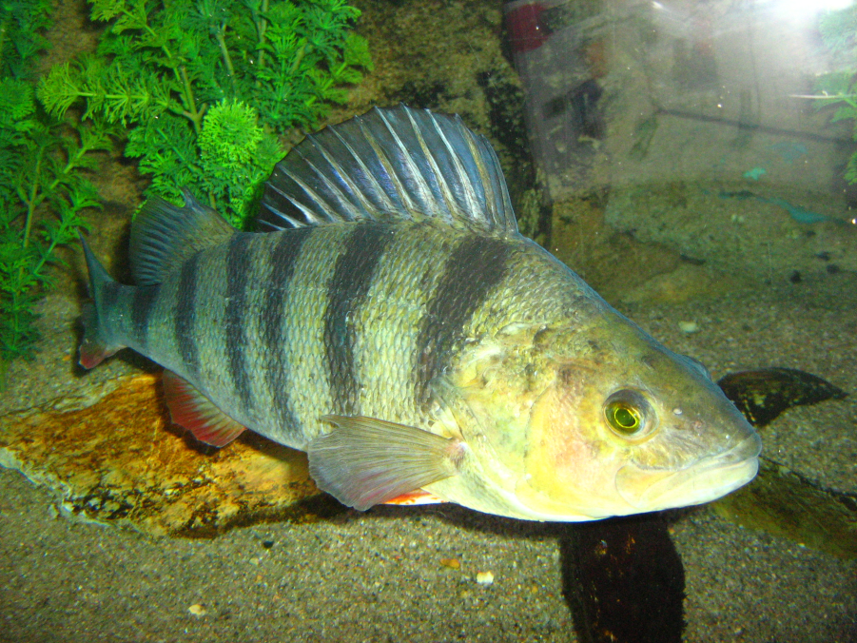
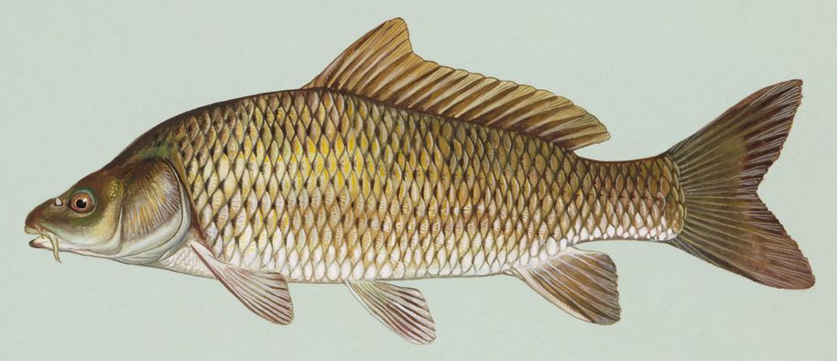
Kapr obecný
Okoun říční

Slide 5
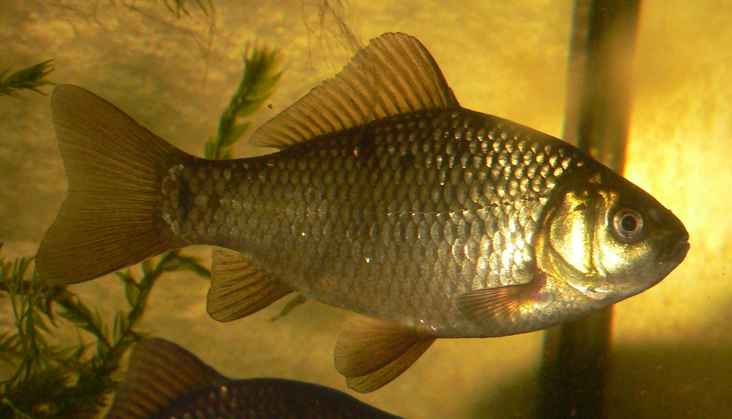
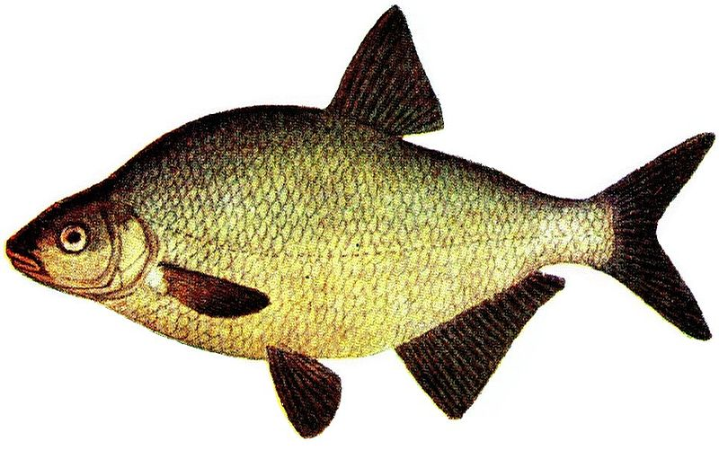
Karas obecný
Cejn obecný

Slide 6
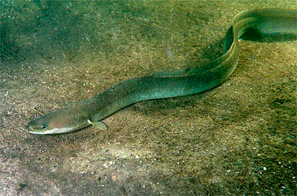
Parma obecná
Úhoř říční

Slide 7
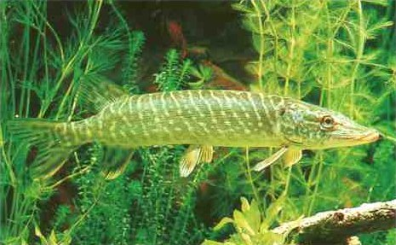
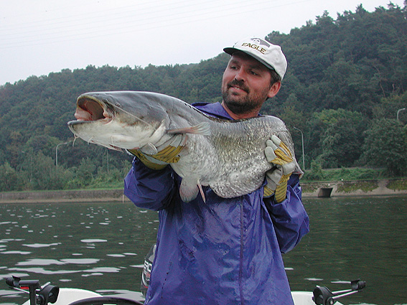
Štika obecná
Sumec velký

Slide 8
Co jsme si zapamatovali?
1. Ryby patří mezi teplokrevné nebo studenokrevné živočichy?
Studenokrevné.
2. Uveď 4 znaky typické pro ryby.
Žábry, žijí ve vodě, šupiny, ploutve.
3. Napiš 1 sladkovodní býložravou rybu a 1 sladkovodní dravou rybu.
Býložravý kapr obecný. Dravá štika obecná.

Slide 9
4. Vytvoř dvojice: samice, spermie, jikry, samec, mlíčí, vajíčka.
Samice – jikry- vajíčka
Samec – mlíčí – spermie
5. Vyber z možností tak, aby bylo tvrzení bylo správné:
(vnímání proudu vody, vynoření nebo ponoření)
Plynový měchýř slouží k ……………
Postranní čára slouží k .................

Slide 10
Zdroje:
http://upload.wikimedia.org/wikipedia/commons/f/f5/PercheCommune.jpg //Dgp.martin
http://cs.wikipedia.org/wiki/Kapr_obecn%C3%BD //Hunadam
http://upload.wikimedia.org/wikipedia/commons/1/1b/CarassiusCarassius8.JPG //Viridiflavus
http://cs.wikipedia.org/wiki/Soubor:Braxen,_Iduns_kokbok.jpg //Materialscientist
http://upload.wikimedia.org/wikipedia/commons/7/75/Barbus_barbus.jpg //Christian Baum
http://cs.wikipedia.org/wiki/Soubor:Anguilla_anguilla.jpg //Pmx
http://upload.wikimedia.org/wikipedia/commons/1/1a/Hecht.jpg //MillaTom
http://cs.wikipedia.org/wiki/Soubor:EuropeseMeervalLucasVanDerGeest.jpg //Haplochromis

